Slide 1
7-4 一阶线性微分方程
一阶线性微分方程
伯努利方程

Slide 2
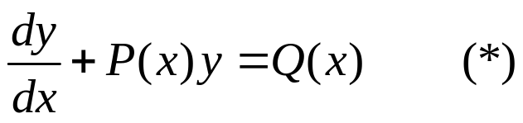


1.一阶线性微分方程
定义
方程
叫做一阶线性微分方程.
若
称其为非齐次线性的.
若
称其为齐次线性的.

Slide 3
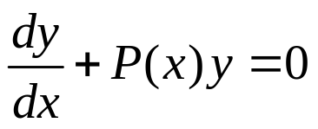
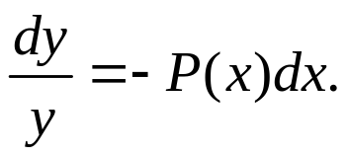
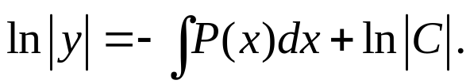
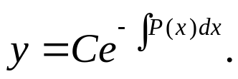
2.一阶线性微分方程的解法
(1) 齐次线性微分方程
这也是一个可分离变量的微分方程.
于是，有
两端积分得
故通解为

Slide 4
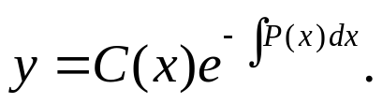
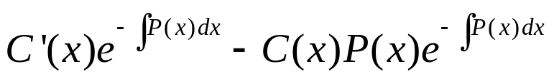
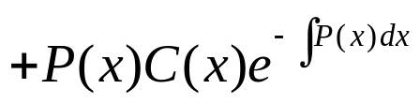

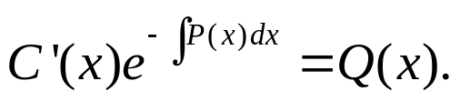
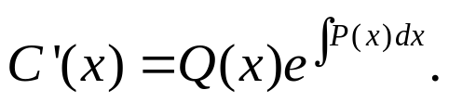
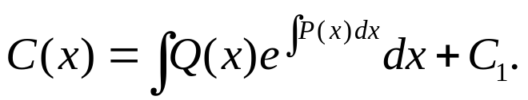
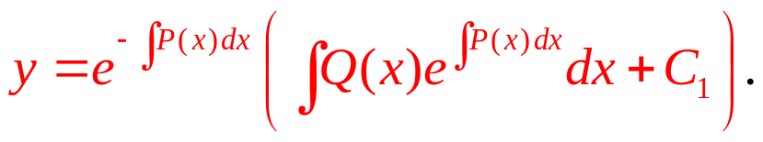
(2)非齐次线性微分方程
常数变易法
已知 的解为
设方程(*)的解为
?
将其代入原方程有
化简，有
即
公式法
于是，
故原方程解为
(通解公式)

Slide 5
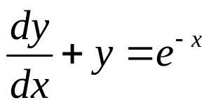
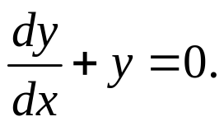
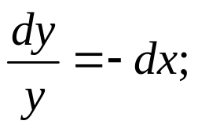









3.简例
解：这是一个一阶非齐次线性微分方程.
与之对应的齐次线性微分方程为
分离变量有
积分有
即
设原方程解为
将其代入原方程有
即
可得
于是，原方程解为

Slide 6
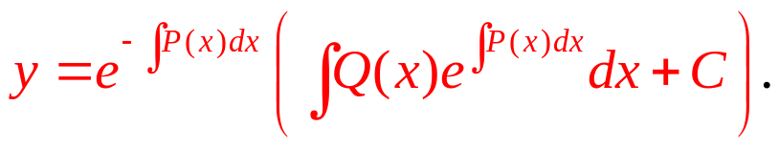

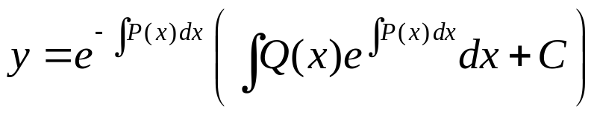
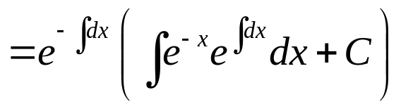
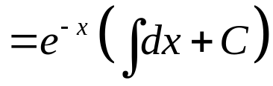

通解公式为
解：令
由通解公式，得

Slide 7

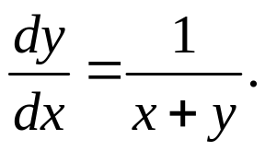


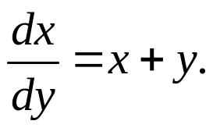
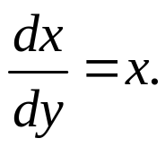
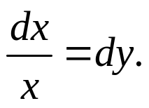







求解下列微分方程：
解：将 视为 的函数，于是有
(非齐次线性微分方程)
与之对应的齐次线性微分方程为
于是
积分得
因此
设原方程解为
将其代入原方程解有
即
解得
故通解为

Slide 8
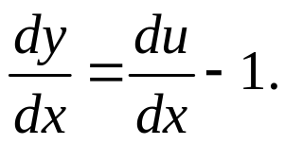


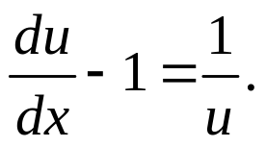
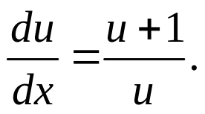
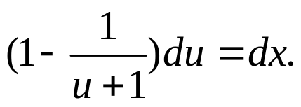




解：令
则
原方程为
即
(可分离变量的微分方程)
于是
两端积分有
将 代入得通解为：
即为

Slide 9
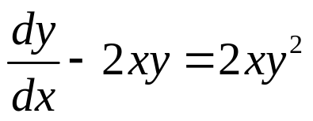
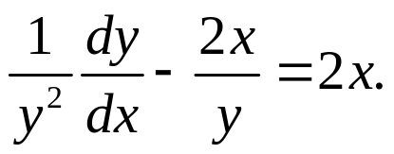
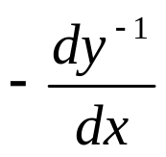


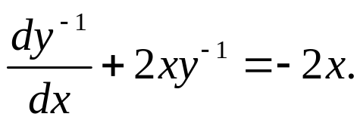
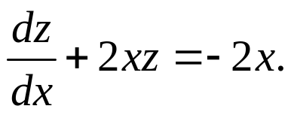

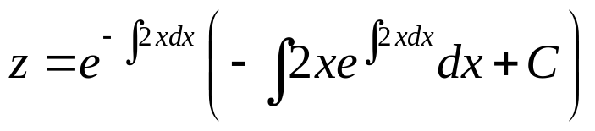
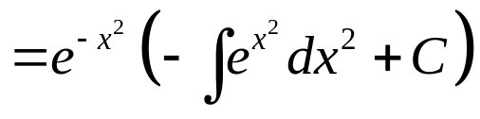
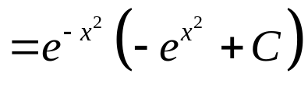
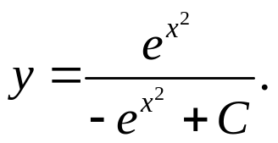

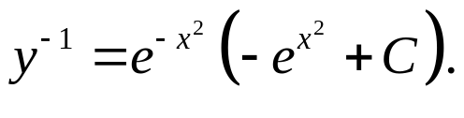
3.伯努利方程
求下列微分方程的解：
解：方程两边同除以 得
即
即
令
则有
(非齐次线性微分方程)
由通解公式，得
将 回代，有
即

Slide 10
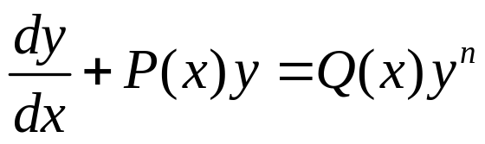
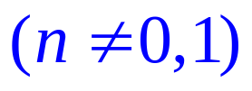

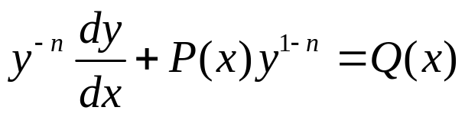

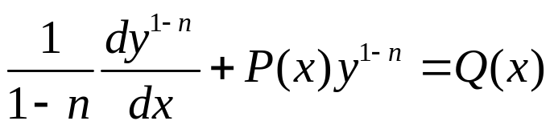

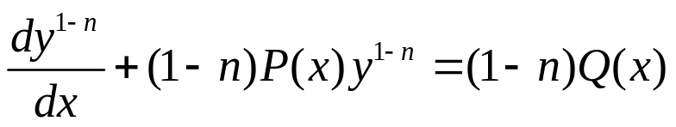

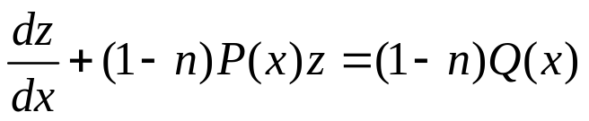
－－伯努利方程
方程两边同除以
凑 微分
方程两边同乘以
做变量代换
求解这个非齐次线性微分方程；
最后变量回代即可.

Slide 11
一阶微分方程求解方法小结
(1)正确识别方程类型，给出对应解法
变量代换
齐次方程
可分离变量的微分方程
(分离变量法)
变量代换
伯努利方程
非齐次线性微分方程
(常数变易法；公式法)
(2)变量代换或者视 为 的函数一般可有效改变方程类型.

Slide 12
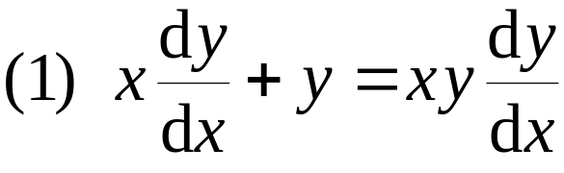
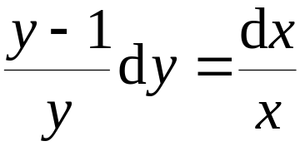
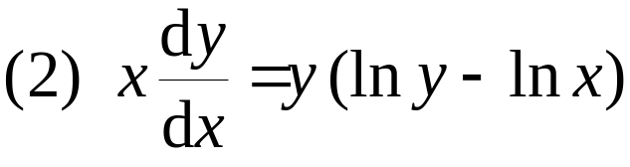
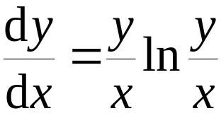
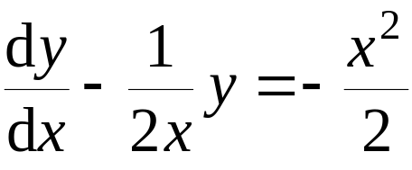

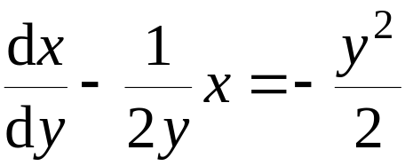







思考与练习:
判别下列方程类型:
提示:
可分离
变量方程
齐次方程
线性方程
线性方程
机动 目录 上页 下页 返回 结束

Slide 13
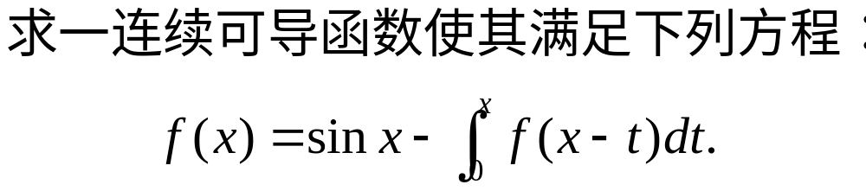

思考题

Slide 14
作业
320页：1.(3)(6)；2.(2)；8.(4)
要求：至少两题要用常数变易法求解.

